Slide 1



Kablosuz Ağ Güvenliği
◤
2025

Slide 2
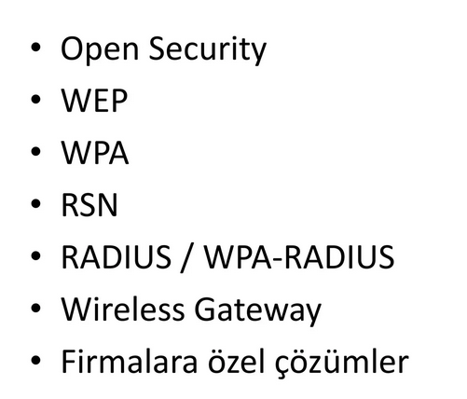
Kablosuz Ağ Güvenliği
◤
23.09.2025

Slide 3
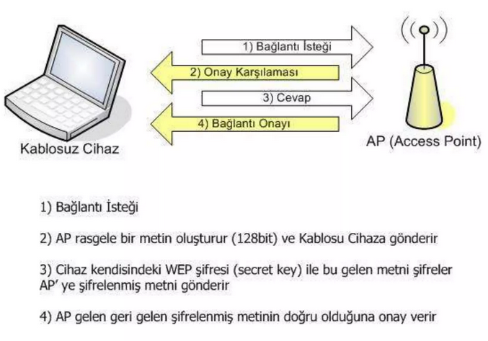
WEP Kimlik Doğrulaması
◤
23.09.2025

Slide 4
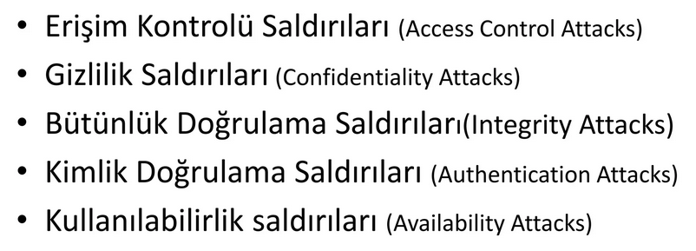
Kablosuz Ağ Saldırı Çeşitleri
◤
23.09.2025

Slide 5
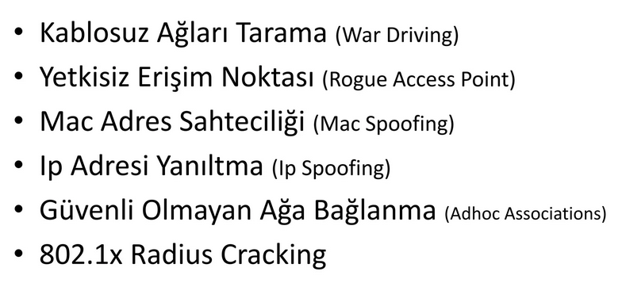
Erişim Kontrolü Saldırıları
◤
23.09.2025

Slide 6
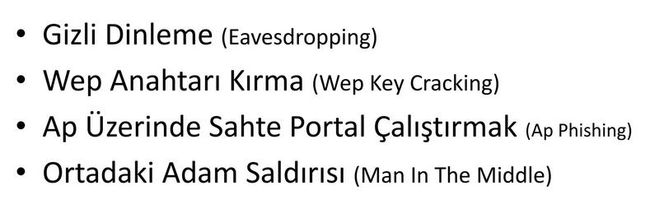
Gizlilik Saldırıları
◤
23.09.2025

Slide 7
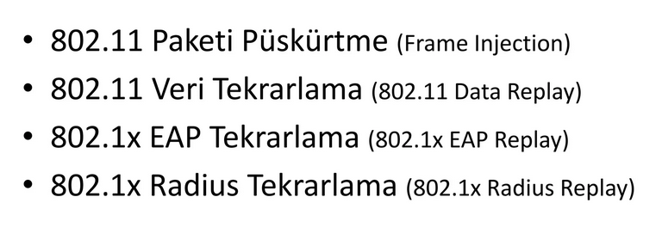
Bütünlük Doğrulama Saldırıları
◤
23.09.2025

Slide 8
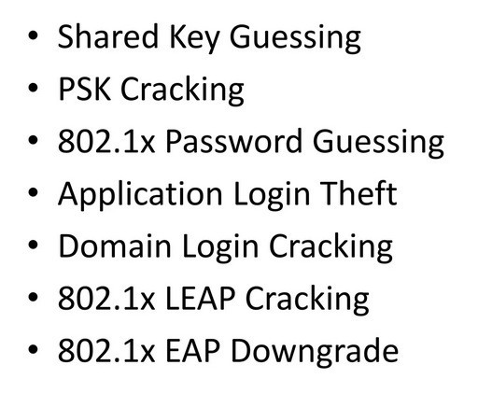
Kimlik Doğrulama Saldırıları
◤
23.09.2025

Slide 9
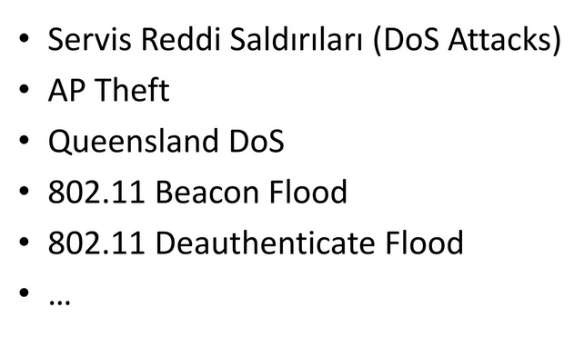
Kullanılabilirlik Saldırıları
◤
23.09.2025

Slide 10
31
◤
Saldırı Araçları
23.09.2025

Slide 11
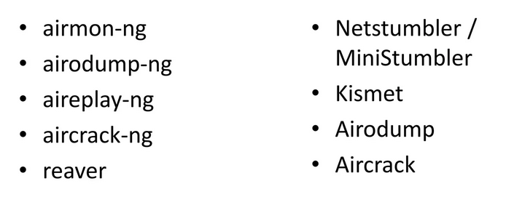
Saldırı Araçları
◤
23.09.2025

Slide 12
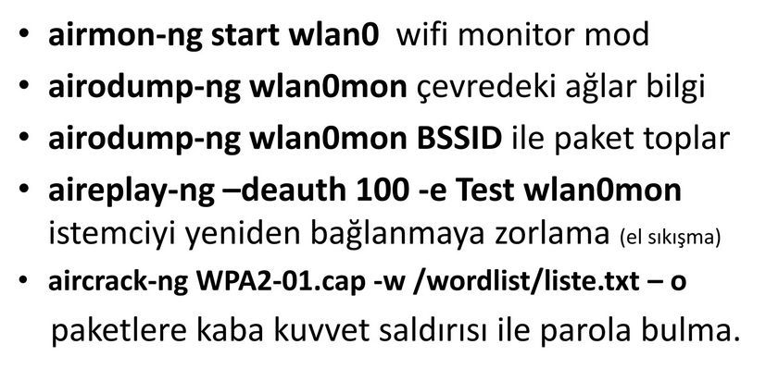
Saldırı Araçları
◤
23.09.2025

Slide 13
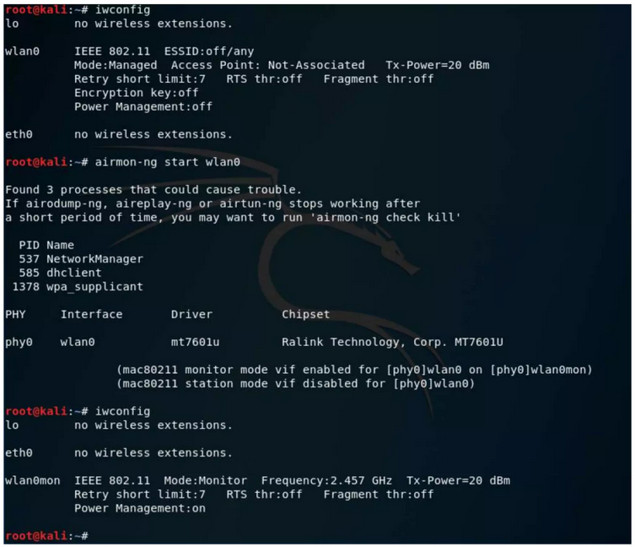
Saldırı Araçları
◤
23.09.2025

Slide 14
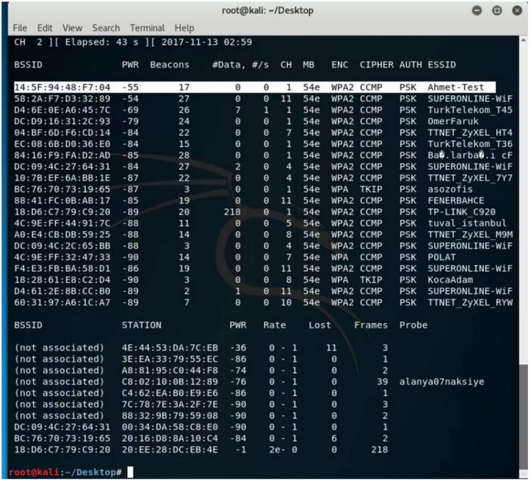
Saldırı Araçları
◤
23.09.2025

Slide 15
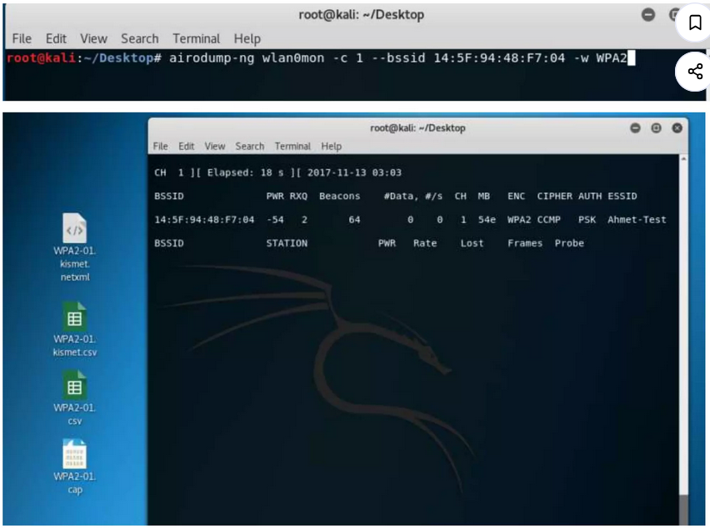
Saldırı Araçları
◤
23.09.2025

Slide 16
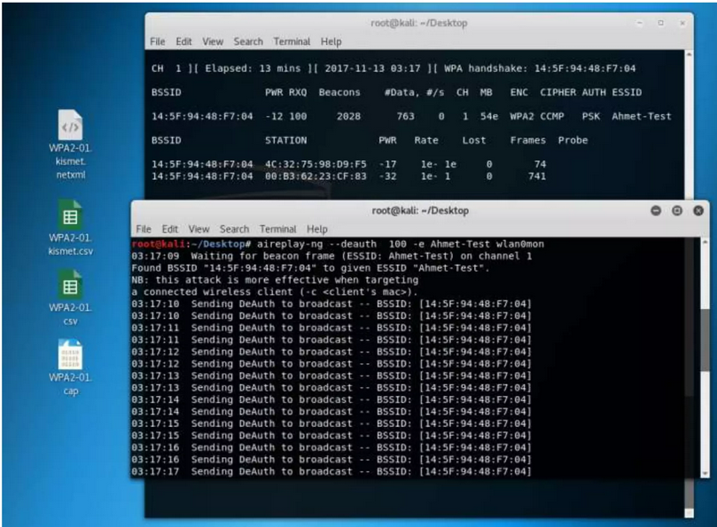
Saldırı Araçları
◤
23.09.2025

Slide 17
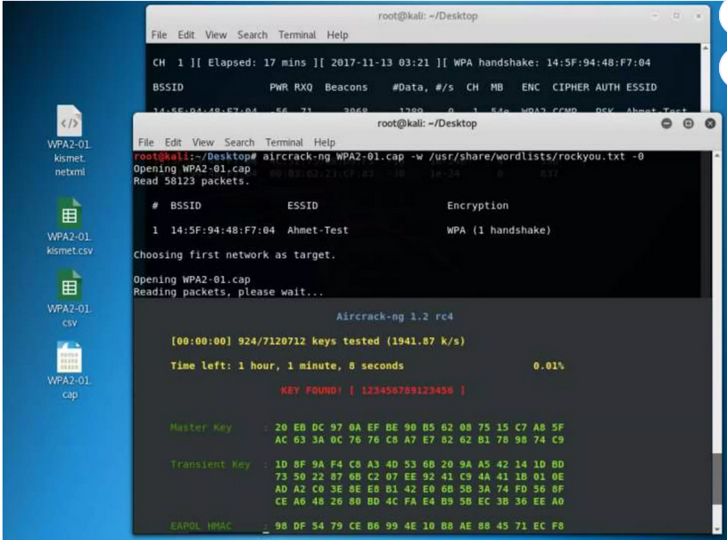
Saldırı Araçları
◤
23.09.2025

Slide 18
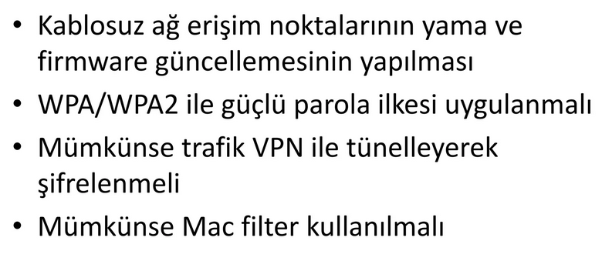
Savunma
◤
23.09.2025

